Slide 1
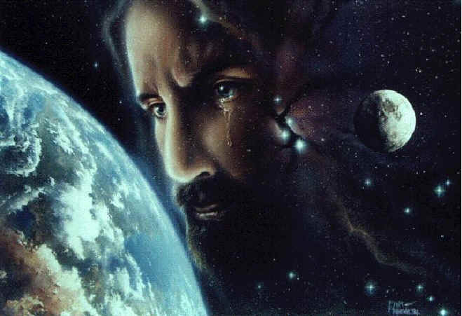
SENHOR
Pela Redenção

Slide 2
Deus nos ama tanto que esteve disposto a arriscar tudo para nos salvar.

Slide 3
Com base em Apoc. 5:1-14, podemos afirmar que Jesus é reconhecido como Senhor por causa da redenção.

Slide 4
De que maneira e por quem?

Slide 5
I – Pelo Canto dos que estão junto do Trono de Deus
Seres Viventes (querubins)
24 anciãos (seres redimidos)
A letra do cântico (ode)

Slide 6
1. “Digno (descendente de Davi prometido = humano;
2. e no meio do trono = Divino,
3. com sete chifres = poder pleno, total;
4. e sete olhos = plenitude do Espírito Santo para garantir sua presença na Terra apesar do corpo humano para a redenção do homem)”.
a) Em resumo: Um ser divino e humano.

Slide 7
5. és de tomar o livro (para ter o direito de reinar, livro do destino, título de propriedade)
6. e de abrir-lhe os selos (etapas da história até tomar posse da herança que está nos livro),
7. porque foste morto (o preço que ele pagou o tornou proprietário)
8. e com o teu sangue compraste para Deus (nossa vida vale a vida de Cristo)
9. os que procedem de toda tribo língua, povo e nação (Não importa a nacionalidade)”.

Slide 8
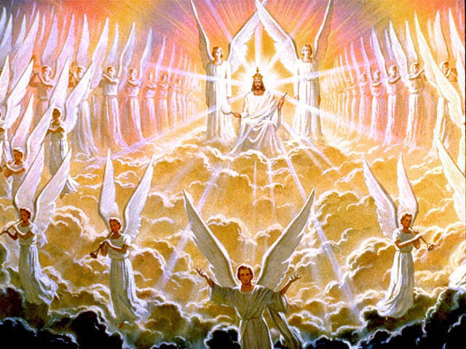
Vamos cantar este belo hino?

Slide 9
II – Pelo Grito dos anjos que estão no céu
Fonê megalê (grande som)
“Digno é o Cordeiro que foi morto, de receber o poder e riqueza, e sabedoria, e força, e honra, e glória, e louvor”.

Slide 10
Sete reconhecimentos = Plenitude.
A única coisa que não era dEle era nosso pecado, que Ele tomou.
A única coisa que não é dEle automaticamente é o nosso coração.

Slide 11
Ele quer nosso amor voluntário.
O céu já reconhece Jesus como Senhor total e pleno.
E você? O que Jesus ainda não domina em sua vida?

Slide 12
III – Pela declaração de toda criatura do universo
Legontas (jogral universal)

Slide 13
1. “Àquele (o Pai)
2. que está sentado no trono (na antiguidade era um sofá)
3. e ao Cordeiro, (TUDO o que o Pai recebe também é de Cristo)
4. seja o louvor, e a honra, e a glória, (no céu só para Deus)
5. e o domínio (Ele é Senhor de tudo)
6. pelos séculos dos séculos” (nunca mais Seu governo será contestado).

Slide 14

Todos, perto do céu, cantam com alegria que Jesus é o Senhor, e se confortam do destino do mundo estar em Suas feridas mãos.
Todos os anjos gritam para reafirmar sua obediência ao Cordeiro, porque foi morto.
Todo o universo declara em harmonia que o Cordeiro partilha o mesmo trono do universo que o Pai, por toda a eternidade.

Slide 15
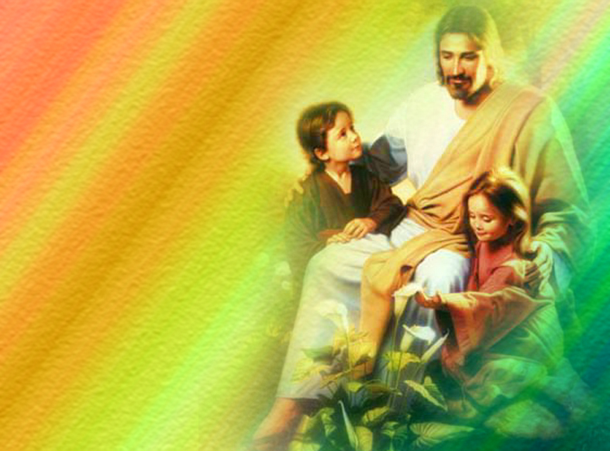

“Jesus é meu Criador e Salvador. Juntamente com todos os seres no céu, quero aceitá-Lo e ao Seu amor, para obedecer Sua Palavra como reconhecimento de que Ele é o Senhor de minha vida.”

